Slide 1

Администрирование Linux
Тыщенко Виктор Вадимович
Notes:
https://cloud.mail.ru/public/djJF/REYuHr66H

Slide 2
Опыт работы:
стаж > 18 лет, специализировался на зарубежных стартапах
языки и технологии: python (Qt, Django, aiohttp, FastAPI, Scrapy, Celery), JavaScript (jQuery, React, Vue, Angular 1), databases (PostgreSQL, MySQL, Redis, Elasticsearch, Oracle, SQLite), php (Yii), DevOps (Docker, GitLab, CircleCI, AWS, k8s, Kafka, RabbitMQ), Delphi, C#, Perl, XSLT, git, HTML/CSS, Java (JEE, J2ME), C++, Ruby, Erlang, asm
организатор конференций Krasnodar Dev Days, Podlodka Python Crew
выступал на Moscow Python Conf++, PyCon, DevOps Conf, РИТ++
развиваю свой pet-project GeoPuzzle (https://geopuzzle.org)
ведущий разработчик в банке Точка

Slide 3




Krasnodar Dev Days (https://krd.dev)

Slide 4
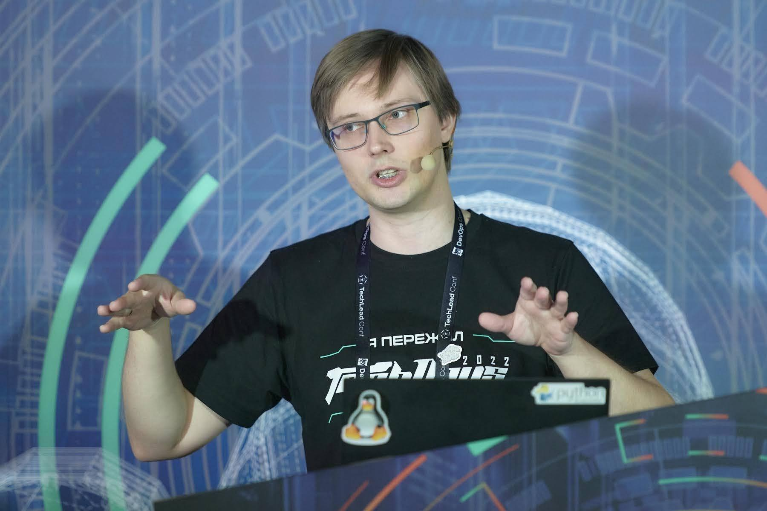
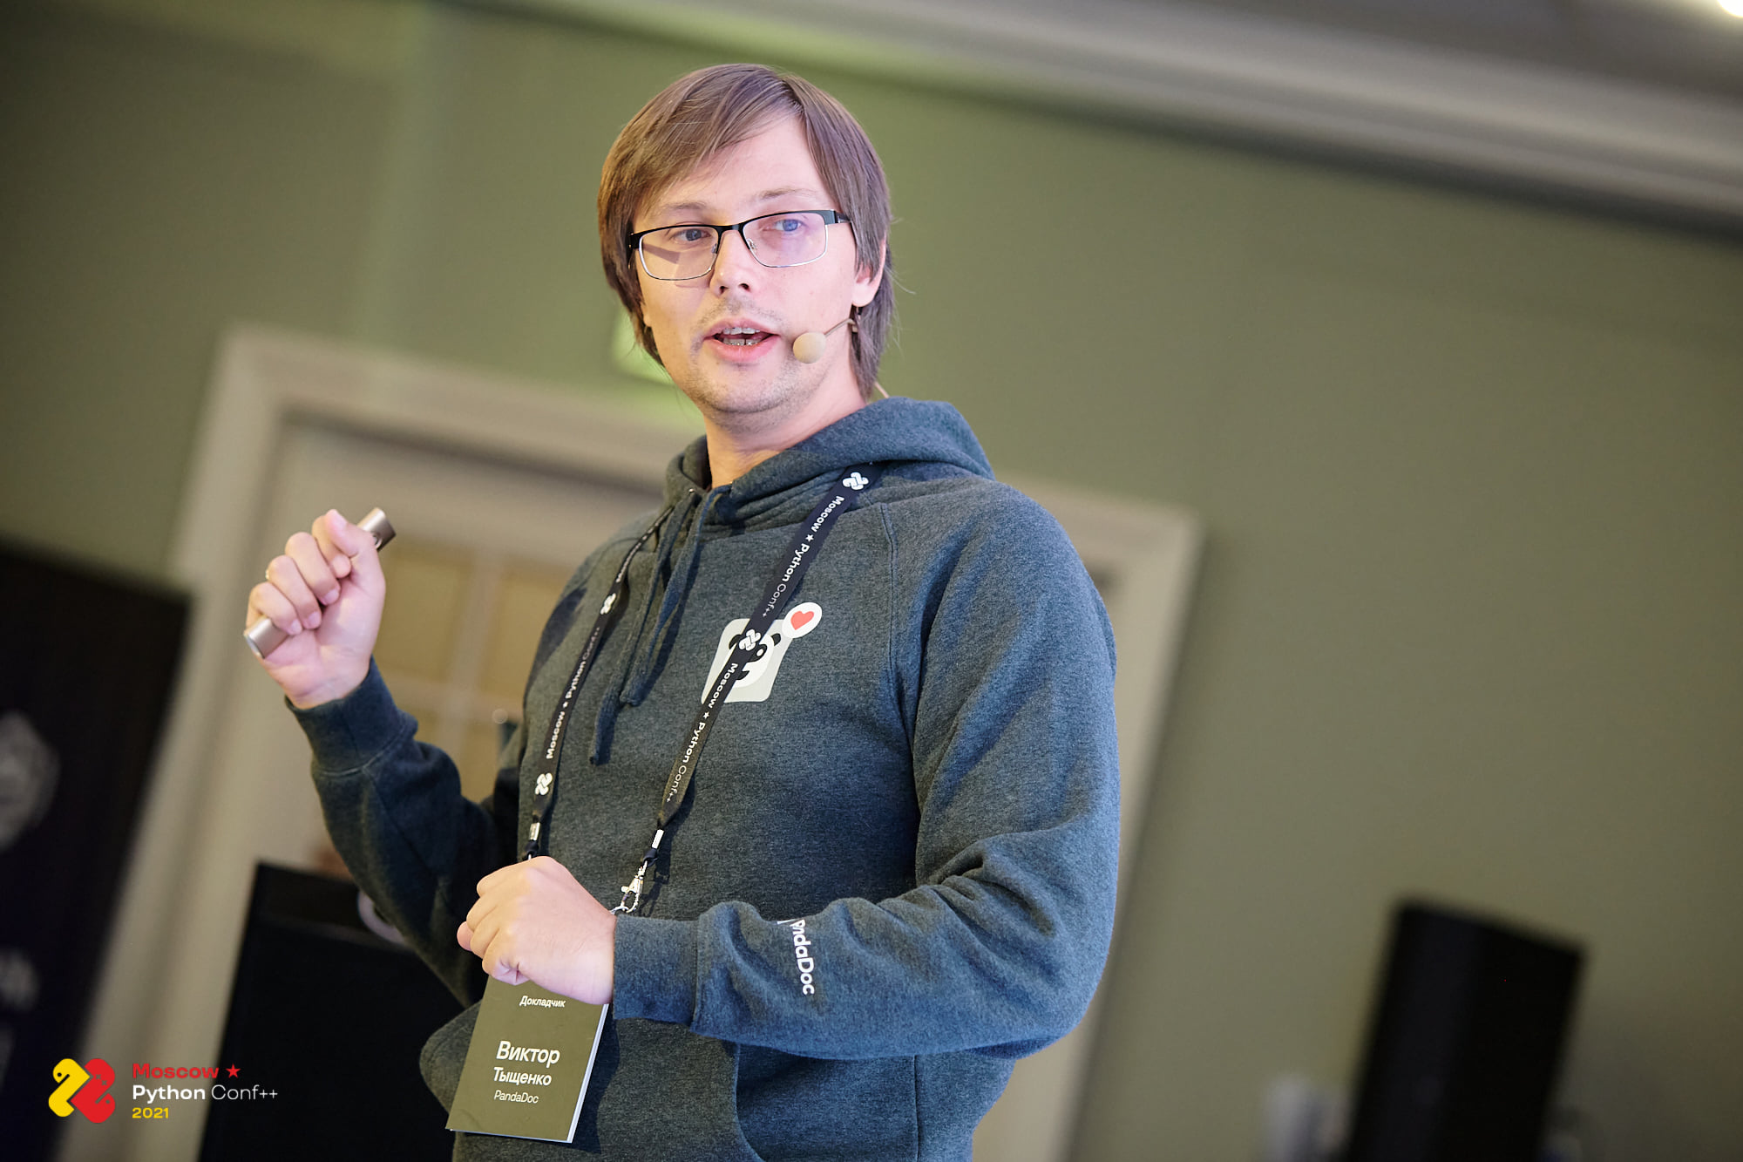
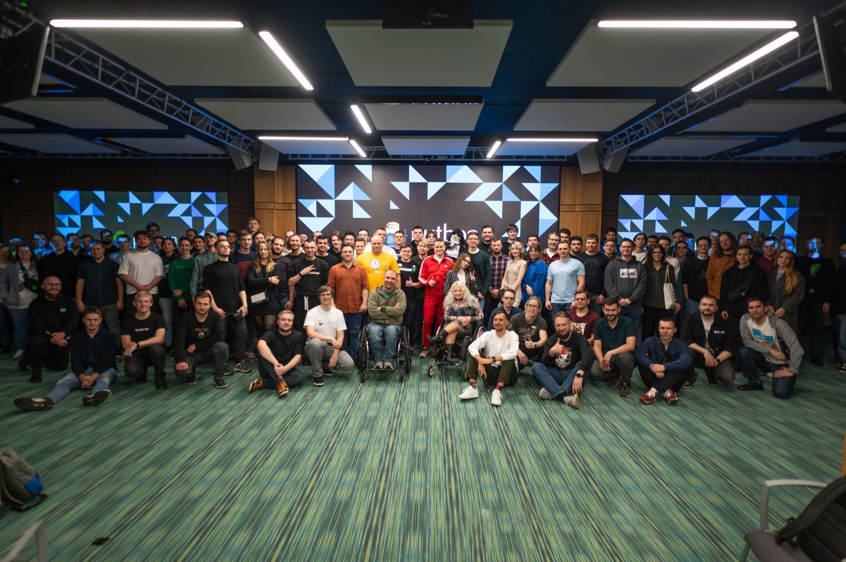
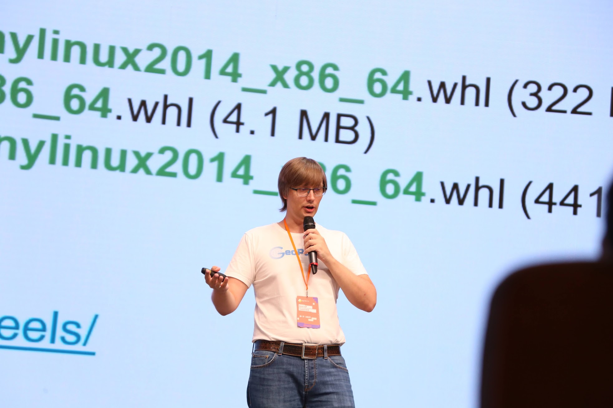
Конференции
https://www.youtube.com/c/krddevdays

Slide 5
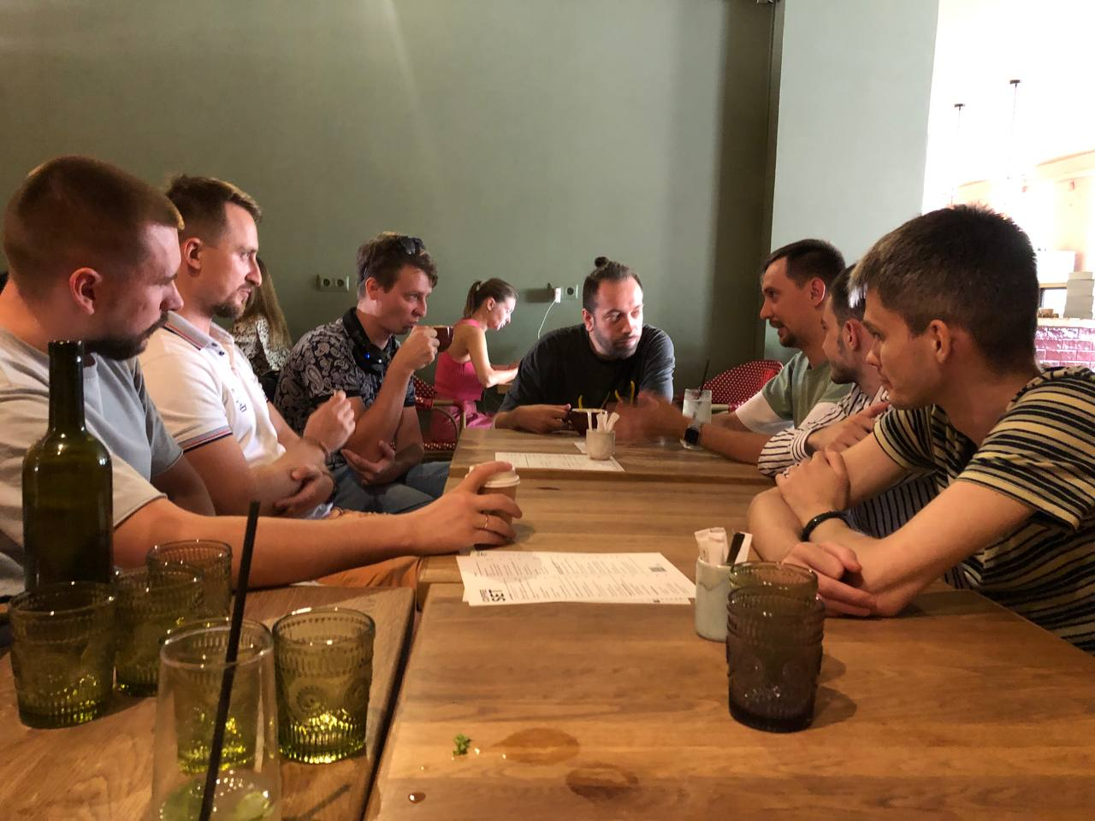
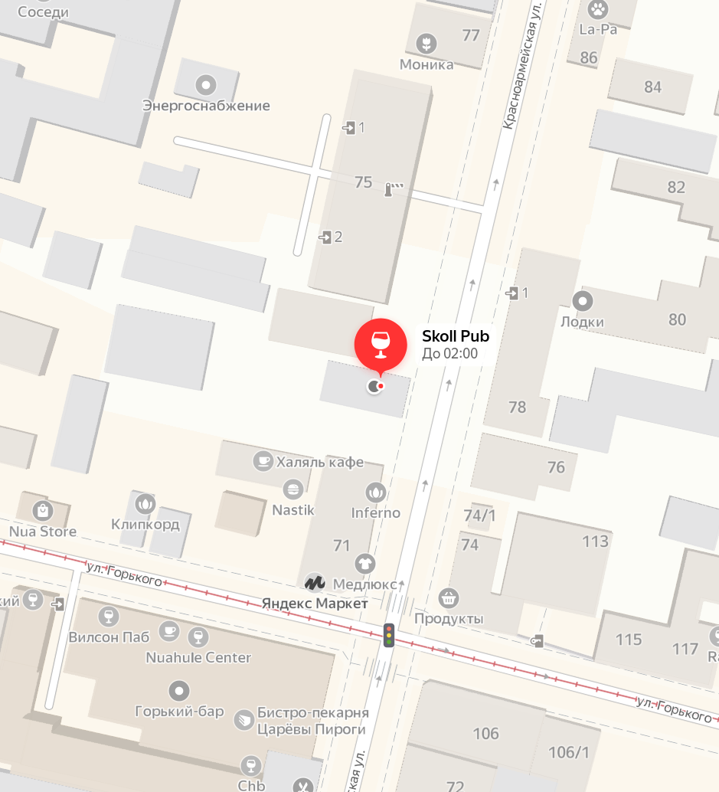
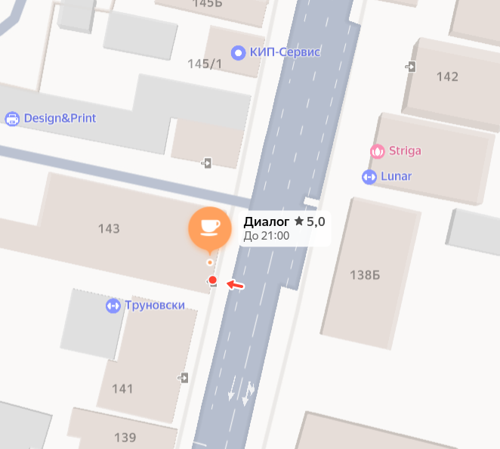
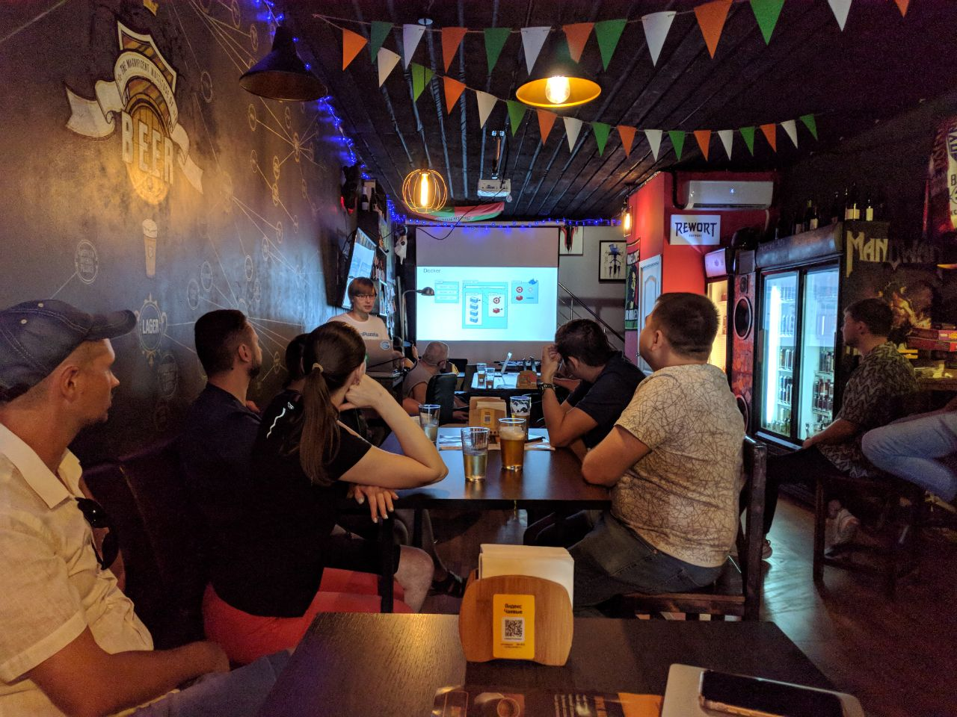
Тусовки
Skoll Pub
Диалог

Slide 6
Контакты
telegram - @TyVik
telegram-канал - @tyvik_life
почта - kubsu@tyvik.ru
vk - https://vk.com/tyvik
блог - https://tyvik.ru
github - https://github.com/TyVik

Slide 7
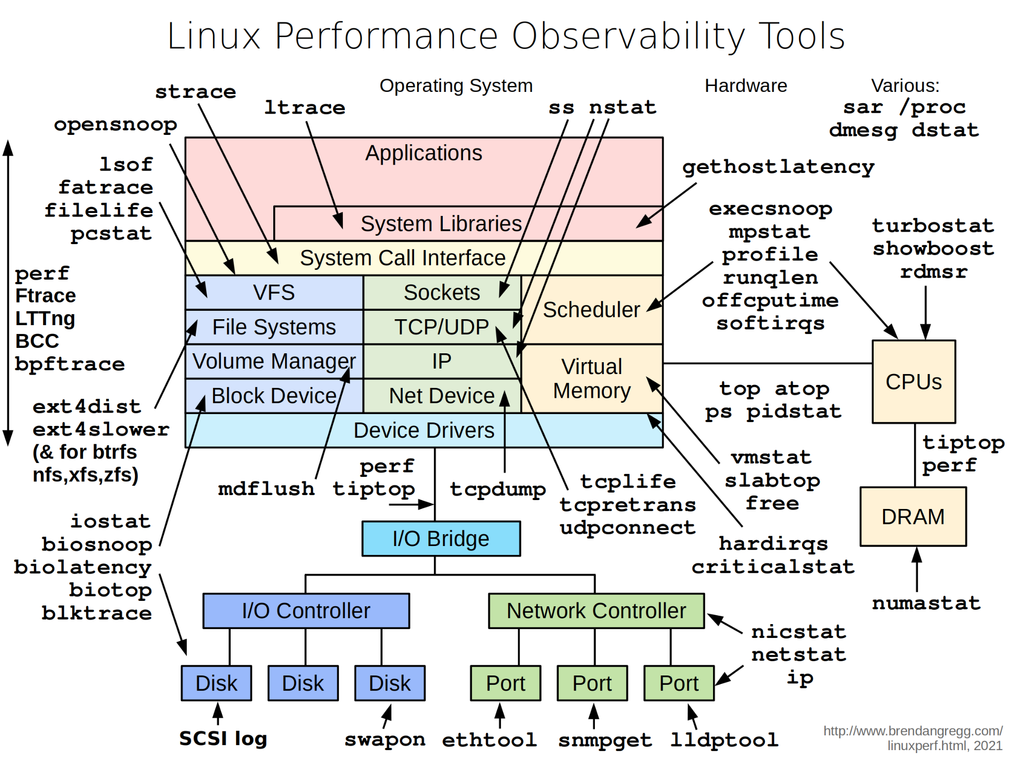
Материал

Slide 8
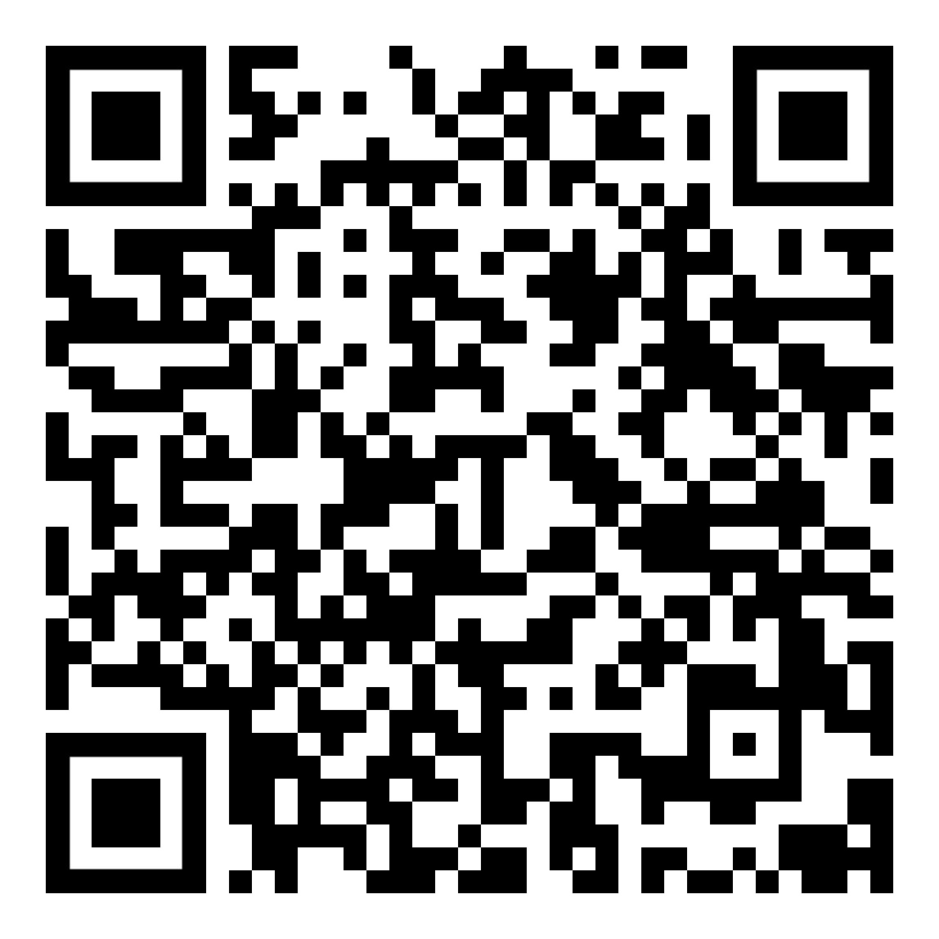
Материал
История и основные концепции linux
Терминал
bash/утилиты
Пользователи и система прав
Файловая система
Настройка сервисов
Сеть
Процессы
Загрузка
Установка программ
Магия ssh
Виртуализация
Docker
Docker-compose
CI/CD
Основы Kubernetes
Облачные провайдеры
basic
Docker
advanced
optional

Slide 9
Зачёт
Сервер 212.192.134.135:
подключить вход по ключу
найти каталог с заданиями
запушить репозиторий на github и заполнить форму сдачи
решить задачи в README.md
Задачи:
bash
курс с hackthebox
регулярки
docker && CI/CD

Slide 10

Экзамен
Критерии оценки:
удовл - настраивать сервер (ходить по каталогам, редактировать файлы, уметь читать логи)
хор - работать с Docker
отл - понимать архитектуру Linux
Вопросы в билете:
регулярка (https://regexcrossword.com/)
практика (исправить скрипт или написать однострочник)
теория (повод поговорить)

Slide 11
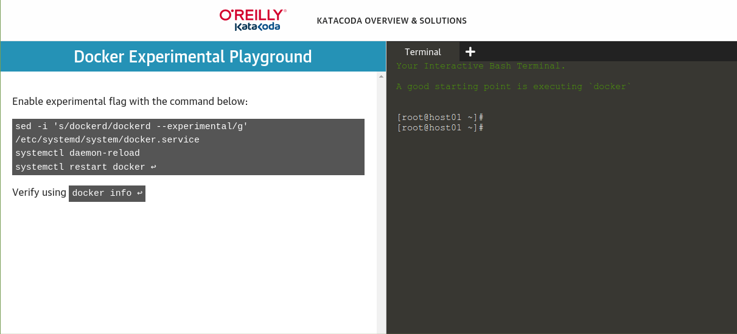
Промежуточные домашние задания
bash-скрипты
Hack the box - https://referral.hackthebox.com/mzxCWAt
Killercoda - https://killercoda.com/

Slide 12
Вопросы?
Чем больше вопросов у вас в семестре, тем меньше вопросов к вам на экзамене*

